Slide 1
Chương 4. ĐA HÌNH VÀ GIAO DIỆN

Slide 2
4.1. LỚP TRỪU TƯỢNG
Khái niệm: Lớp trừu tượng (Abstract Class) là lớp dùng để định nghĩa những thuộc tính và hành vi chung của những lớp khác.. Hay nói cách khác: Lớp trừu tượng là lớp dùng để khai báo thuộc tính và phương thức cho các lớp khác sử dụng.
Các đặc trưng của lớp trừu tượng
  Không thể thể hiện hóa (instantiate – tạo đối tượng của lớp)
  Chưa đầy đủ, thường được sử dụng làm lớp cha.
  Lớp con kế thừa nó sẽ hoàn thiện nốt.
  Để trở thành một lớp trừu tượng, cần:
    Khai báo với từ khóa abstract ( với C#, Java)
    Chứa ít nhất một phương thức trừu tượng (abstract method - chỉ có khai báo mà không có cài đặt cụ thể)
    public abstract void draw();
  Lớp con khi kế thừa cần cài đặt cụ thể cho các phương thức trừu tượng

Slide 3
Ví dụ với C#
abstract class Learner
{
public abstract String getName();
public abstract int getAge();
public int getMaxGrade() {
return getAge() - 5;
}
}
Nếu một lớp có một hay nhiều phương thức trừu tượng thì nó là lớp trừu tượng và phải được khai báo abstract
Lớp trừu tượng được dùng để gắn kết các lớp đã cài đặt đầy đủ

Slide 4
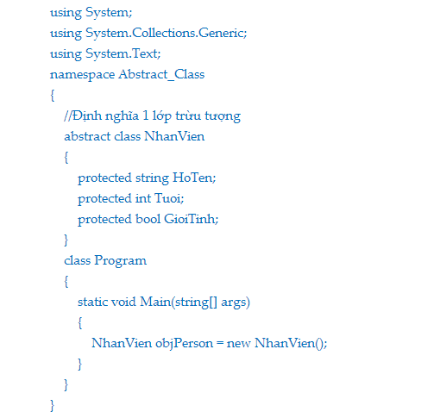
Ví dụ

Slide 5
4.2. ĐA HÌNH
Khái niệm: Tính đa hình là khả năng thiết kế và cài đặt các hệ thống có thể mở rộng một cách dễ dàng. Các chương trình có thể được viết để xử lý tổng quát, như các đối tượng lớp cơ sở; các đối tượng của tất cả các lớp tồn tại trong một phân cấp. Khả năng cho phép một chương trình sau khi biên dịch có thể có nhiểu kết quả thực hiện
  Xét ví dụ lớp hình, hình vuông, hình tam giác, hình tròn

Slide 6
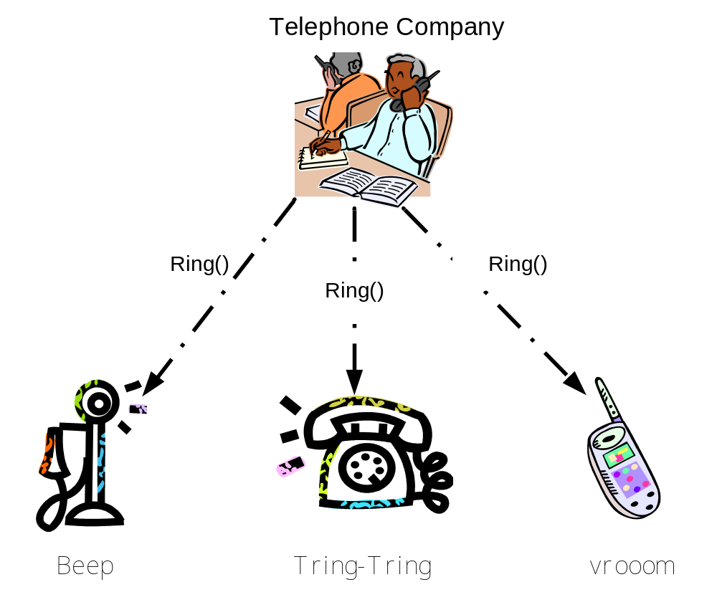
VÍ DỤ VỀ ĐA HÌNH

Slide 7

Ví dụ tính đa hình
Ví dụ: Xây dựng 3 lớp:
  Lớp Tau là lớp cơ sở
  Lớp TauChien và TauChoHang là lớp dẫn xuất từ lớp Tau

Slide 8
Ví dụ tính đa hình với C#
class Tau {
public virtual void LayThongtin()
{
Console.WriteLine(“Day la chiec Tau”);
}
}
class TauChien:Tau {
public override void LayThongTin()
{
Console.WriteLine(“Day la tau Chien”);
}
}
class TauChoHang:Tau {
public override void LayThongTin()
{
Console.WriteLine(“Day la tau Cho Hang”);
}
}

Slide 9
4.3. INTERFACE (Giao diện)
Các subclass trong C# không thể kế thừa nhiều hơn một class. Chính bởi điều này C# không hỗ trợ đa kế thừa. Từ hạn chế này interface được giới thiệu. Một class trong C# thực thi được nhiều interface.
Một vài định nghĩa:
  Giao diện (Interface): là một chức năng mà ta có thể thêm và bất kì class nào. Chức năng ở đây không đồng nghĩa với phương thức (hoặc hàm). Interface có thể bao gồm nhiều hàm/phương thức và tất cả chúng cùng phục vụ cho một chức năng.
  Như vậy, Interface được dùng để mô tả một "bản thiết kế" cho một chức năng của class. Nếu muốn tạo một bản thiết kế, hãy sử dụng abstract class. Một bản thiết kế tất nhiên sẽ có những thứ đã được dựng sẵn và có những thứ là abstract.
  Interface không phải là lớp. Các lớp dẫn xuất từ 1 Interface đều phải định nghĩa đầy đủ các phương thức và thuộc tính kế thừa từ Interface.
  Mục đích của một Interface là để định nghĩa những khả năng mà chúng ta muốn có trong một lớp.

Slide 10
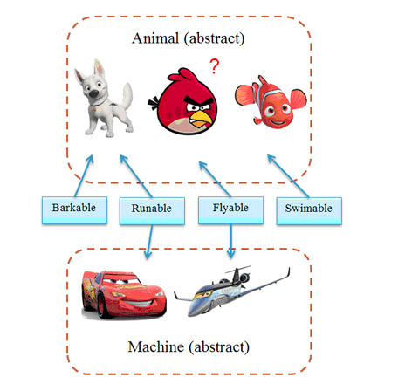
4.2. INTERFACE (Giao diện)
Ví dụ: Giả sử có 2 lớp: Lớp Máy bay & Lớp Chim. Ta thấy Máy bay có chức năng bay. Chim cũng có khả năng bay.
Ví dụ 1: Tạo Interface: Bay (IBay) cho lớp May bay & Lớp Chim thừa kế.

Slide 11
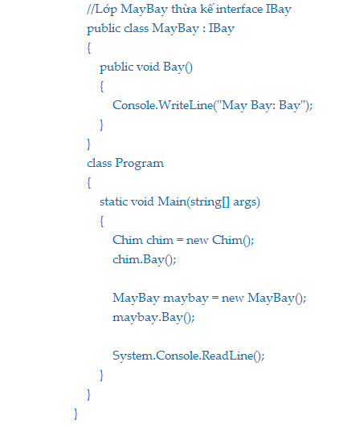
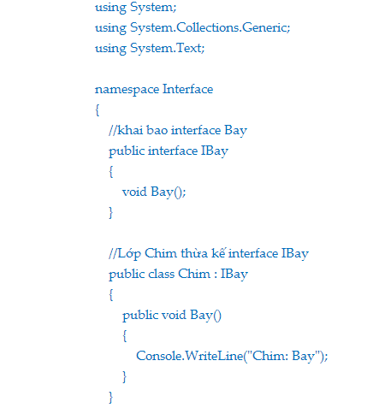
Mã lệnh

Slide 12
4.2.INTERFACE(Giao diện)
Trong ngôn ngữ C# cho phép chúng ta thực thi nhiều hơn một giao diện. Các giao diện cách nhau bằng dấu phẩy ",".
Ở ví dụ trên, chúng ta thấy rằng: Chim & Máy bay đều có khả năng Bay. Nhưng đồng thời Chim & Máy bay cũng có khả năng Chạy. Nên ta khai báo thêm 1 Interface Chạy có tên IChay.

Slide 13
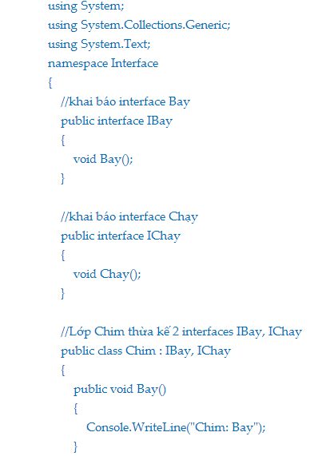
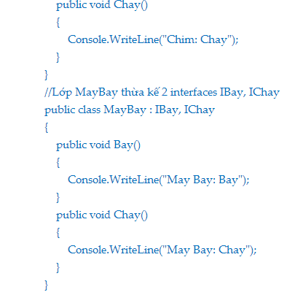
Mã lệnh

Slide 14
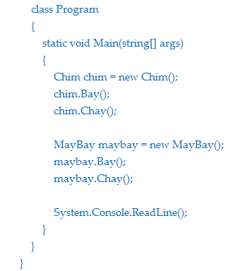
Mã lệnh

Slide 15
Điểm giống nhau của abstract class và interface
Cả hai đều không thể khởi tạo đối tượng.
Cả hai đều khai báo các phương thức nhưng không thực hiện chúng.
Cả hai đều bao gồm các phương thức abstract.
Cả hai đều được thực thi từ các class kế thừa.
Cả hai đều có thể kế thừa từ nhiều interface.

Slide 16
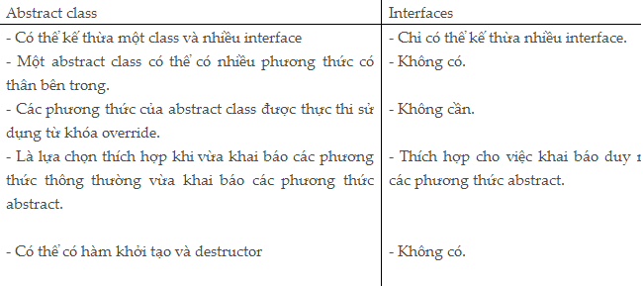
Khác nhau

Slide 17
Cài đặt giao diện tường minh
Một lớp có thể cài đặt nhiều giao diện nên có thể xảy ra trường hợp đụng độ về tên khi hai giao diện có cùng một tên hàm. Để giải quyết xung đột này ta khai báo cài đặt một cách tường minh hơn.
Ví dụ: Nếu ta có hai giao diện IStorable và ITalk đều cùng có phương thức Read (). Lớp Document sẽ cài đặt hai giao diện này. Khi đó ta ta phải thêm tên giao diện vào trước tên phương thức.
Mã lệnh :

Slide 18
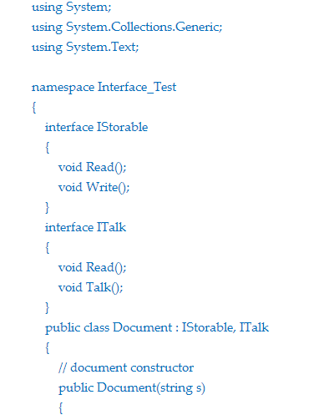
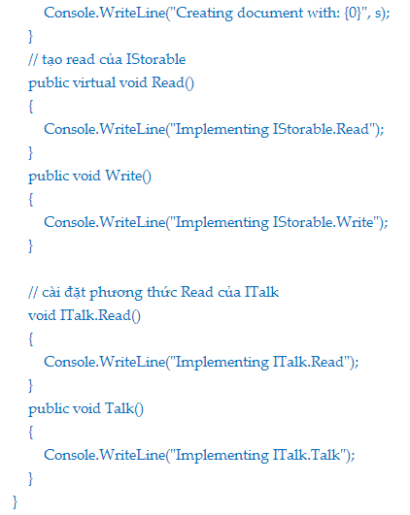

Slide 19
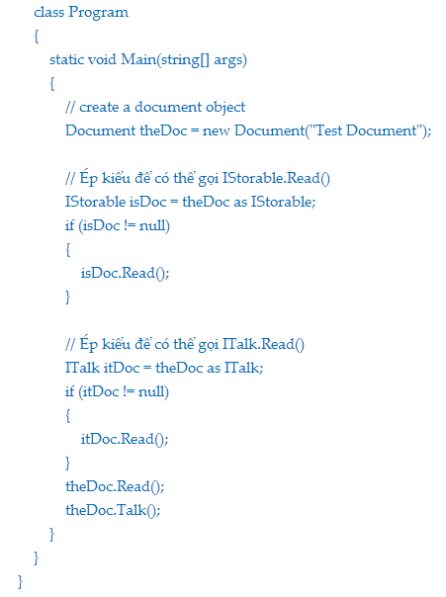

Slide 20
4.4. KHUÔN MẪU
Template (khuôn mẫu) là một khái niệm không xa lạ gì với người sử dụng máy tính. Với các chương trình có sẵn mẫu thì việc người sử dụng sử dụng nó vào mục đích của mình sẽ nhanh chóng hơn nhiều. Trong lập trình hướng đối tượng cũng vậy, sử dụng template, bạn có thể chỉ cần thiết kế 1 lớp (hàm) mà có khả năng thao tác với nhiều loại dữ liệu khác nhau, thay vì bạn phải tạo ra nhiều lớp (hàm) khác nhau để thao tác với từng loại dữ liệu khác nhau.

Slide 21
4.4. KHUÔN MẪU
Ví dụ như để tạo một hàm có tác dụng lấy giá trị nhỏ nhất của hai số mà không sử dụng template ta phải viết các hàm như sau:
// tìm min của hai số nguyên
int min( int a, int b )
return ( a < b ) ? a : b;
//tìm min của hai số nguyên dài
long min( long a, long b )
return ( a < b ) ? a : b;
//tìm min của hai kí tự
char min( char a, char b )
return ( a < b ) ? a : b;
//vv...

Slide 22
4.4. KHUÔN MẪU
Ví dụ như để tạo một hàm có tác dụng lấy giá trị nhỏ nhất của hai số mà không sử dụng template ta phải viết các hàm như sau:
  // tìm min của hai số nguyên
  int min( int a, int b )
  return ( a < b ) ? a : b;
  //tìm min của hai số nguyên dài
  long min( long a, long b )
  return ( a < b ) ? a : b;
  //tìm min của hai kí tự
  char min( char a, char b )
  return ( a < b ) ? a : b;
  //vv...
Nhưng nếu sử dụng template, bạn có thể giảm số lượng hàm phải viết xuống chỉ còn một hàm như sau :
template <class T> T min( T a, T b )
return ( a < b ) ? a : b;

Slide 23
4.4.1. Khuôn mẫu hàm (Function Template)
Khái niệm khuôn hình hàm cũng cho phép sử dụng cùng một tên duy nhất để thực hiện các công việc khác nhau, tuy nhiên so với định nghĩa chồng hàm thì nó mạnh mẽ hơn, chặt chẽ hơn.
Ta chỉ cần viết định nghĩa khuôn hình hàm một lần, rồi sau đó chương trình biên dịch làm cho nó thích ứng với các kiểu dữ liệu khác nhau, tất cả các hàm thể hiện được sinh ra bởi hàm biên dịch sẽ tương ứng với cùng một định nghĩa như vậy sẽ có cùng một giải thuật.

Slide 24

Tạo khuôn mẫu hàm
Cú pháp
  Tên lớp: cho biết danh sách các kiểu dữ liệu hình thức sẽ được sử dụng trong khuôn mẫu hàm.

Slide 25
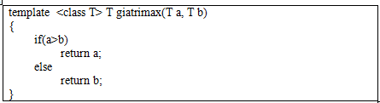
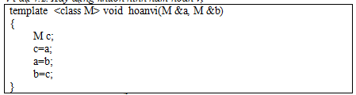
Ví dụ: Xây dựng khuôn mẫu hàm tìm giá trị lớn nhất của hai số cùng kiểu
Xây dựng khuôn hình hàm hoán vị

Slide 26
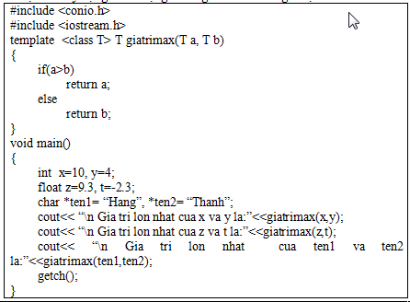
Sử dụng khuôn mẫu hàm
Sử dụng các khuôn mẫu hàm như lời gọi đến các hàm thông thường.
Ví dụ:

Slide 27
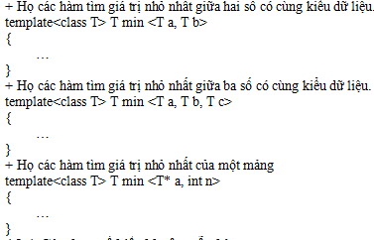
Nạp chồng các khuôn mẫu hàm
Ta có thể nạp chồng các khuôn mẫu hàm giống như nạp chồng các hàm.
Ví dụ nạp chồng các khuôn mẫu hàm tìm giá trị nhỏ nhất

Slide 28

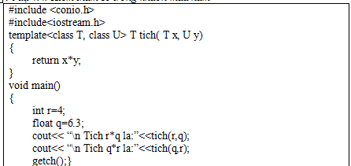
Các tham số kiểu khuôn mẫu hàm
Trong khuôn mẫu hàm có thể có nhiều kiểu dữ liệu khác nhau, với mỗi tham số kèm thao từ khóa class đứng trước
Ví dụ:

Slide 29
4.4.2. Khuôn mẫu lớp
Khái niệm về khuôn mẫu cũng được áp dụng cho lớp đối tượng, các khuôn mẫu lớp là chung cho các kiểu lớp. Chỉ cần định nghĩa các khuôn mẫu lớp một lần rồi sau đó có thể áp dụng chúng với các kiểu dữ liệu khác nhau để được các lớp thể hiện khác nhau.

Slide 30

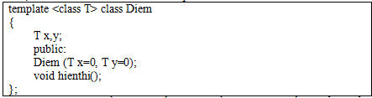
Tạo Khuôn mẫu lớp
Cú pháp
Ví dụ:

Slide 31
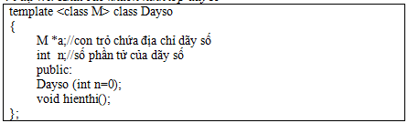
Ví dụ: Khai báo khuôn hình lớp dãy số

Slide 32

Xây dựng phương thức của khuôn hình lớp
Khi xây dựng các phương thức của khuông hình lớp thì cần lưu ý rằng nêu bạn xây dựng nội dung phương thức ngay bên trong khai báo của lớp thì không có gì đáng quan tâm, nhưng khi bạn xây dựng bên ngoài lớp bạn cần xác nhận lại cho chương trình dịch biết các tham số kiểu của khuôn hình lớp.
Cú pháp

Slide 33
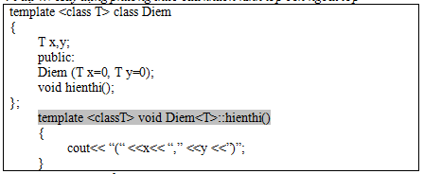
Ví dụ: Xây dựng phương thức khuôn hình lớp bên ngoài lớp

Slide 34
CÂU HỎI VÀ BÀI TẬP
Khuôn hình hàm là gì và tác dụng của khuôn hình hàm?
Phân biệt khái niệm khuôn hình hàm với khái niệm chồng hàm?
Cú pháp khai báo một khuôn hình hàm và cách sử dụng chúng như thế nào?
Khuôn hình lớp là gì và tác dụng của khuôn hình lớp?
Cú pháp khai báo một khuôn hình lớp và cách sử dụng chúng như thế nào?
Trong một khuôn hình hàm, một khuôn hình lớp có thể có bao nhiêu tham số kiểu và cách khai báo chúng như thế nào?
Với một khuôn hình lớp nhiều tham số kiểu thì việc khai báo thể hiện một lớp được thực hiện như thế nào?

